Slide 1
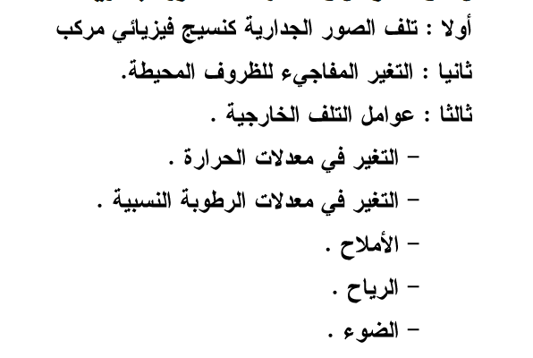
عوامل تلف الصور الجدارية

Slide 2
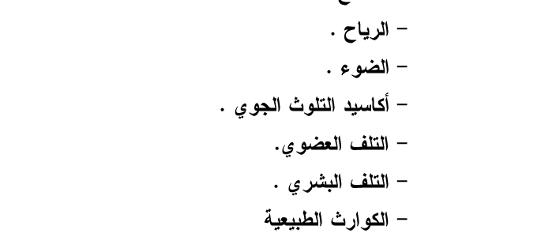

Slide 3
طلابى الأعزاء استعينوا بالله وبهذه الشرائح القليلة وبالكتاب بداً من صفحة 25 (الكتاب بمركز الكتاب) فى فهم ضور الاملاح فى تلف الصور الجارية.....حيث اننى لم اتمكن من شرح صوتى ..وان شاء الله المحاضرة التالية سوف تكون صوت وصورة ...حيث ان رفع المحاضرة كان على عجل جدا جدا

Slide 4
سادساً: الاملاح
1- تلف كيميائي
2- تلف فزيائي

Slide 5
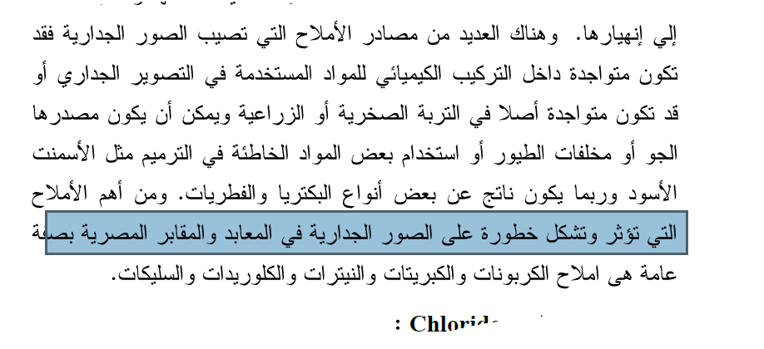

Slide 6
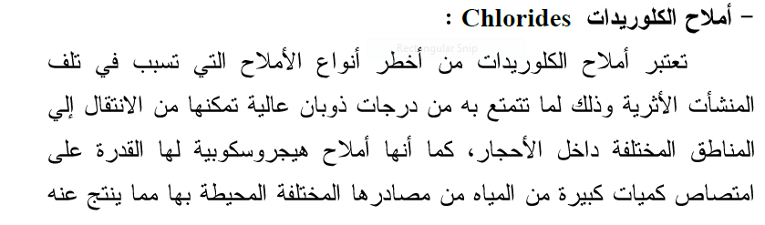

Slide 7
امثلة على املاح الكلوريدات

Slide 8
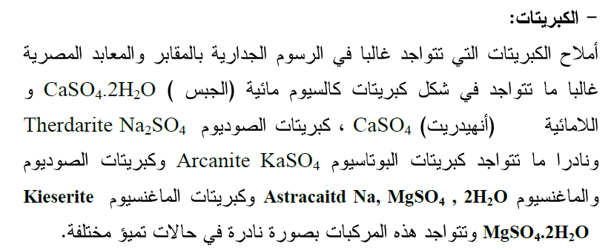

Slide 9
